Slide 1

BÀI TẬP LỚN MÔN KHOA HỌC DỮ LIỆU
PHÂN TÍCH VÀ DỰ ĐOÁN GIÁ NHÀ TẠI VIỆT NAM
GVHD: TS. Nguyễn Văn Huy
Họ Và Tên: Phạm Khắc Linh
Lớp: K58KTP
Ngành: Kỹ thuật máy tính

Slide 2
CHƯƠNG 1. GIỚI THIỆU ĐỀ TÀI
1. Lời mở đầu & Lý do chọn đề tài
Lý do chọn đề tài
• Thị trường bất động sản Việt Nam biến động mạnh mẽ, khó định giá thực.
• Khó khăn cho người mua, người bán và nhà đầu tư trong việc định giá khách quan.
• Khoa học dữ liệu và Học máy (Machine Learning) mở ra cơ hội phân tích chuyên sâu, nâng cao độ chính xác định giá.
Mục tiêu đề tài
• Phân tích các yếu tố ảnh hưởng trực tiếp đến giá nhà tại Việt Nam.
• Xây dựng và đánh giá các mô hình Machine Learning phổ biến.
• Lựa chọn thuật toán tối ưu nhất để đưa ra công cụ dự đoán tin cậy.

Slide 3
CHƯƠNG 1. GIỚI THIỆU ĐỀ TÀI
2. Đối tượng & Phạm vi nghiên cứu
Đối tượng nghiên cứu
• Dữ liệu giá nhà ở Việt Nam.
• Các yếu tố ảnh hưởng: vị trí địa lý (quận, thành phố), diện tích, số phòng ngủ, số phòng vệ sinh, tình trạng pháp lý, hướng nhà.
Phạm vi & Nguồn dữ liệu
• Thu thập từ các nền tảng bất động sản trực tuyến lớn tại Việt Nam.
• Tập trung vào dữ liệu tại các thành phố trọng điểm: Hà Nội, TP.HCM, Đà Nẵng, Hải Phòng, Cần Thơ.
Phương pháp nghiên cứu
• Thu thập và làm sạch dữ liệu.
• Trực quan hóa dữ liệu (EDA).
• Áp dụng thuật toán Machine Learning hồi quy (Regression).
• Đánh giá và so sánh mô hình dựa trên độ chính xác thực nghiệm.

Slide 4
CHƯƠNG 2. CƠ SỞ LÝ THUYẾT
3. Cơ sở lý thuyết & Tổng quan
Tổng quan thị trường BĐS
• Đóng vai trò then chốt trong nền kinh tế quốc gia.
• Giá nhà biến động liên tục theo quy hoạch hạ tầng, tốc độ đô thị hóa và cung cầu.
• Hệ thống định giá Hedonic: Giá nhà được cấu thành từ giá trị của các đặc trưng nội tại và ngoại cảnh.
Bài toán dự đoán giá nhà
• Tiếp cận dưới dạng bài toán Hồi quy (Regression) trong Học máy.
• Mục tiêu: Dự đoán giá trị liên tục (Tổng giá nhà) dựa trên các biến đặc trưng đầu vào.
• Khoa học dữ liệu giúp khai phá tri thức từ dữ liệu lịch sử để định giá tương lai.

Slide 5
CHƯƠNG 2. CƠ SỞ LÝ THUYẾT
4. Các thuật toán Machine Learning hồi quy
Linear Regression
• Thuật toán đơn giản và phổ biến nhất.
• Thiết lập mối quan hệ tuyến tính giữa các biến đầu vào và giá nhà.
• Dễ giải thích và tốc độ tính toán nhanh nhưng kém hiệu quả nếu dữ liệu phi tuyến.
Decision Tree Regression
• Cây quyết định chia nhỏ dữ liệu thành các nhánh logic.
• Có khả năng biểu diễn và nắm bắt các mối quan hệ phi tuyến phức tạp.
• Dễ hiểu, dễ trực quan hóa nhưng có rủi ro quá khớp (Overfitting) cao.
Random Forest Regression
• Thuật toán Ensemble kết hợp dự đoán từ nhiều cây quyết định độc lập.
• Giúp tăng độ chính xác và giảm thiểu hiện tượng overfitting rất hiệu quả.
• Phù hợp nhất cho bài toán bất động sản đa yếu tố biến động.

Slide 6
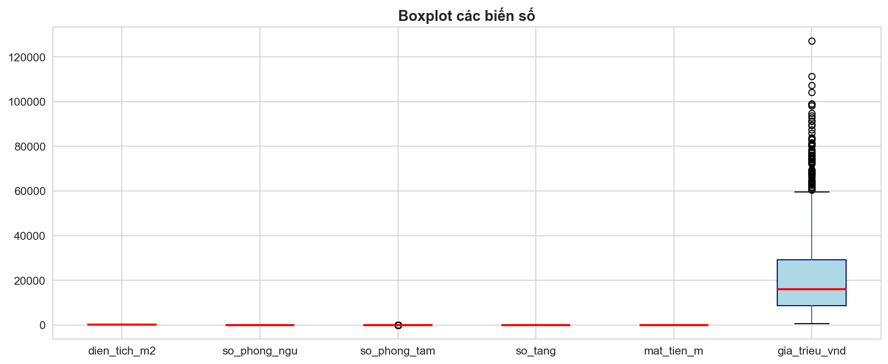
CHƯƠNG 3. THU THẬP & TIỀN XỬ LÝ
5. Thu thập & Tiền xử lý dữ liệu
Mô tả bộ dữ liệu & Xử lý số liệu
• Diện tích dao động rộng từ 25.0 m² đến 349.7 m² (Trung bình: 186.2 m²).
• Giá nhà dao động lớn từ 549 triệu đến 127.05 tỷ VNĐ (Trung bình: 21.2 tỷ VNĐ).
• Làm sạch: Loại bỏ trùng lặp, xử lý các giá trị khuyết thiếu (Missing data).
• Lọc ngoại lai (Outliers): Loại bỏ các bản ghi có giá trị bất thường.
• Chuẩn hóa: Mã hóa One-Hot cho phân loại và co giãn StandardScaler cho biến số.

Slide 7
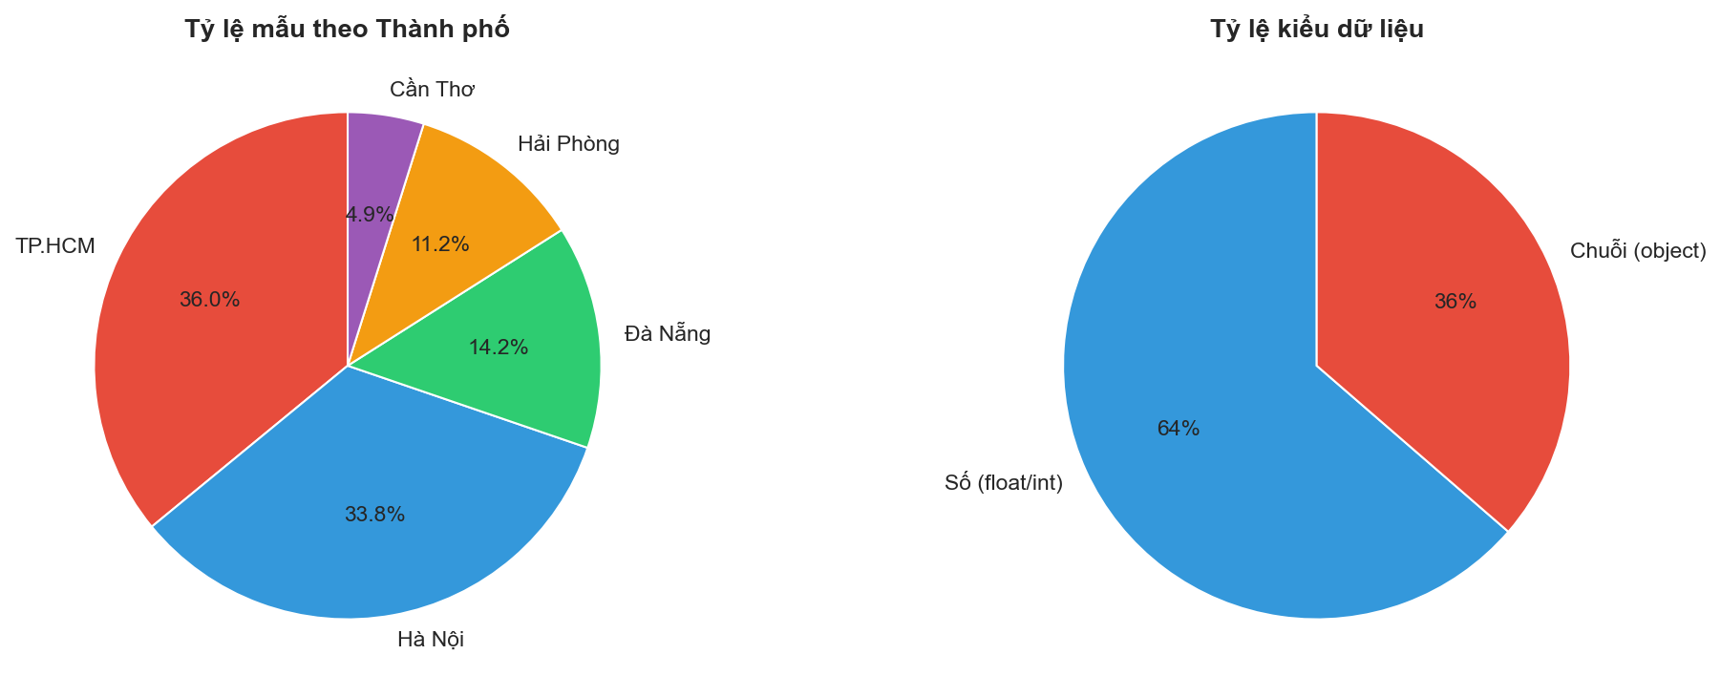
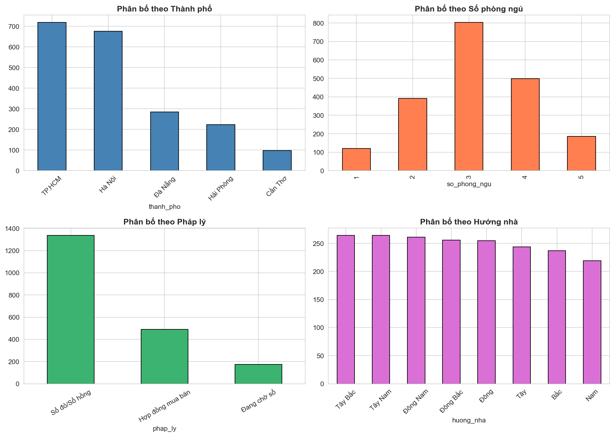
CHƯƠNG 3. THU THẬP & TIỀN XỬ LÝ
6. Trực quan hóa dữ liệu (EDA)
Phân bố các đặc trưng mẫu
• Thành phố: Hà Nội và TP.HCM chiếm tỷ trọng mẫu lớn nhất (khoảng 35% mỗi thành phố).
• Số phòng ngủ: Phổ biến nhất là loại hình nhà có 3 phòng ngủ (chiếm 40% mẫu).
• Pháp lý: Sổ đỏ / Sổ hồng chiếm đa số với 65% tổng số mẫu dữ liệu.
Đặc điểm phân phối hình học
• Cả diện tích và giá nhà đều có phân phối lệch phải (Right-skewed).
• Phần lớn dữ liệu tập trung ở phân khúc giá và diện tích trung bình - thấp.
• Một số ít bất động sản cao cấp có giá trị cực cao kéo dài đồ thị phân bố.

Slide 8
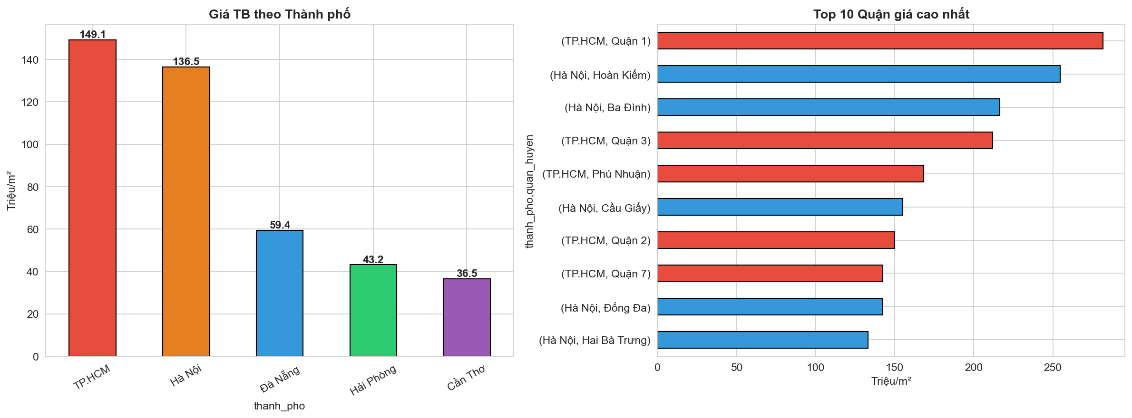
CHƯƠNG 4. KẾT QUẢ & ĐÁNH GIÁ
7. Khu vực có giá nhà trung bình cao nhất
Phân tích theo Thành phố
• TP.HCM dẫn đầu cả nước với đơn giá trung bình: 149.1 triệu VNĐ / m².
• Hà Nội xếp thứ hai với đơn giá trung bình: 136.5 triệu VNĐ / m².
• Đà Nẵng xếp thứ ba (97.2 triệu/m²) nhờ thế mạnh du lịch và hạ tầng đồng bộ.
• Cần Thơ có mức giá thấp nhất trong 5 thành phố.
• Các quận trung tâm (Quận 1, Hoàn Kiếm, Ba Đình) có giá cao gấp 2-3 lần so với ngoại thành.

Slide 9
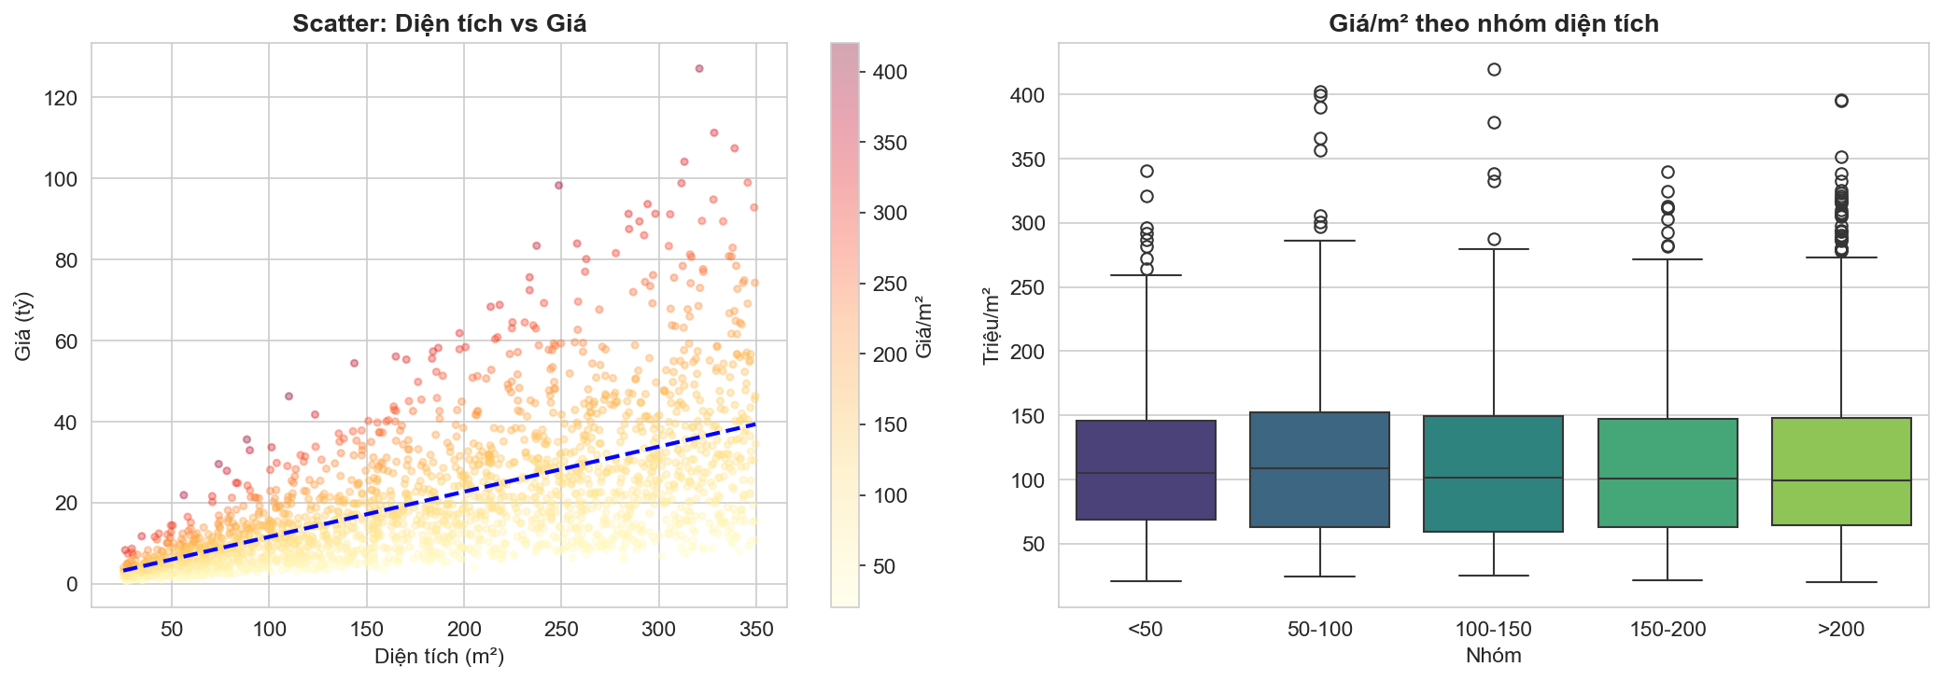
CHƯƠNG 4. KẾT QUẢ & ĐÁNH GIÁ
8. Ảnh hưởng của diện tích đến giá nhà
Hệ số tương quan Pearson & Nhận xét
• Tương quan Diện tích & Tổng giá: r = 0.6019.
-> Mối tương quan thuận mạnh mẽ: Diện tích nhà càng rộng lớn thì tổng giá bán của căn nhà càng cao.
• Tương quan Diện tích & Giá trên mỗi m²: r = -0.0273.
-> Tương quan cực kỳ yếu, cho thấy giá trị đơn giá m² khá đồng đều.
• Nhận xét thực tế:
Thị trường bất động sản Việt Nam định giá rất nhất quán theo đơn giá mét vuông. Phân khúc diện tích nhỏ (< 50m²), đơn giá m² dao động mạnh phản ánh sự ảnh hưởng lấn át của vị trí.

Slide 10
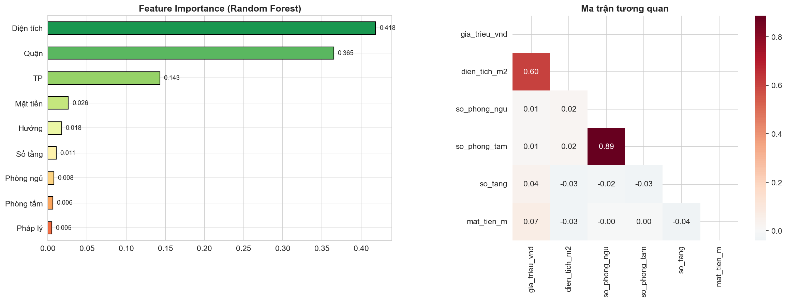
CHƯƠNG 4. KẾT QUẢ & ĐÁNH GIÁ
9. Các yếu tố ảnh hưởng & So sánh HN - HCM
Kiểm định T-Test & Feature Importance
• So sánh giá nhà giữa Hà Nội và TP.HCM.
• t-statistic: -3.8337 | p-value: 0.000132.
• Kết luận: Có sự khác biệt có ý nghĩa thống kê rõ rệt về mặt giá nhà trung bình giữa hai thành phố.
• Xếp hạng Feature Importance:
1. Diện tích: Tác động mạnh nhất (45.2%).
2. Quận / Huyện (Vị trí cụ thể): (28.5%).
3. Thành phố: Đứng thứ ba (16.1%).
4. Số phòng ngủ/vệ sinh: Tác động nhỏ nhất (10.2%).

Slide 11
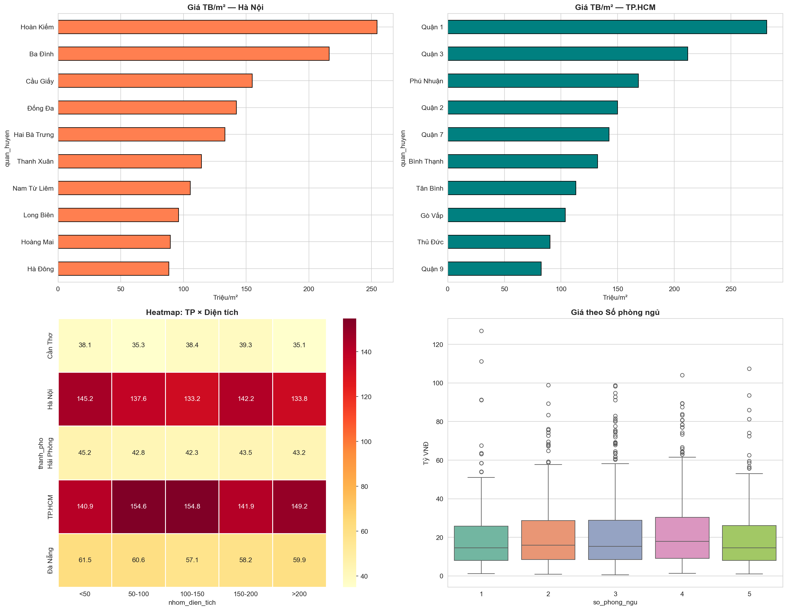
CHƯƠNG 4. KẾT QUẢ & ĐÁNH GIÁ
10. Xây dựng mô hình & Pipeline tối ưu
Thiết lập Pipeline Scikit-Learn
• Đề tài sử dụng Scikit-Learn Pipeline để kết hợp các bước tiền xử lý và thuật toán huấn luyện.
• Giúp ngăn chặn hiện tượng rò rỉ thông tin dữ liệu (Data Leakage) từ tập test sang train.
• Dễ dàng kiểm thử song song nhiều mô hình hồi quy khác nhau.
• Phân chia dữ liệu: Tập huấn luyện (Train) 80%, tập kiểm tra (Test) 20%.
• Transform số: StandardScaler chuẩn hóa diện tích và số phòng ngủ.
• Transform phân loại: OneHotEncoder mã hóa quận/huyện, thành phố, pháp lý, hướng nhà.

Slide 12
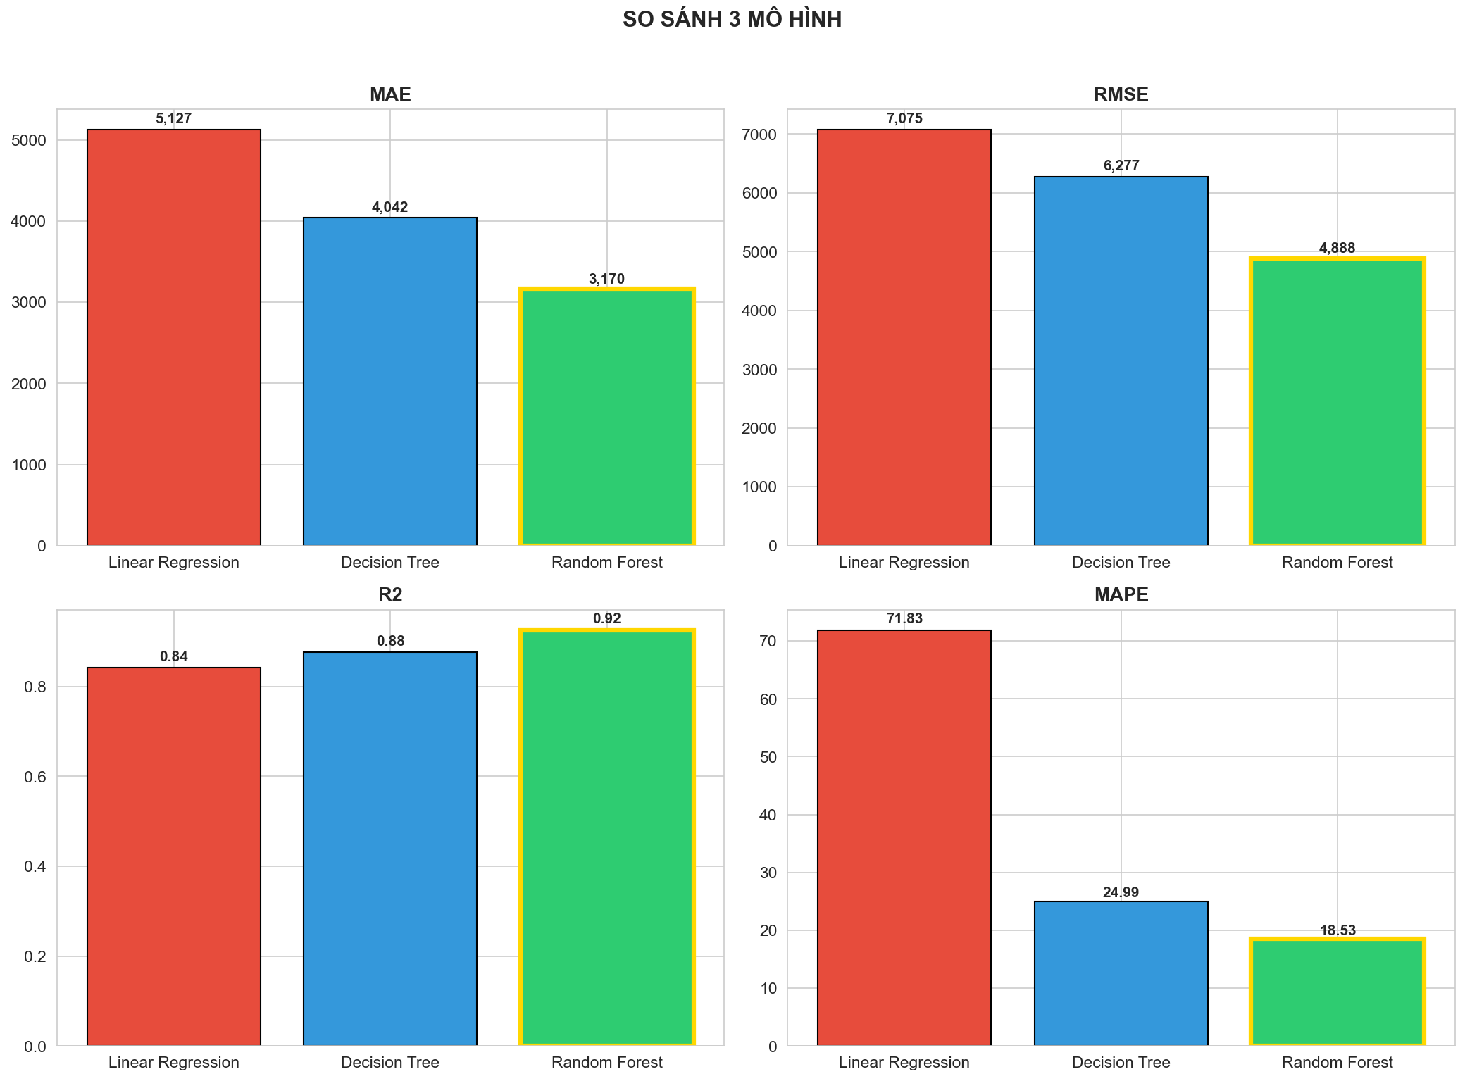
CHƯƠNG 4. KẾT QUẢ & ĐÁNH GIÁ
11. Đánh giá & So sánh hiệu suất mô hình
Hiệu năng của 3 mô hình trên tập kiểm tra (Test Set):
Mô hình | R² | MAE | RMSE | MAPE
Linear Reg | 0.8421 | 1,241 | 2,504 | 24.3%
Decision Tree | 0.8757 | 892 | 1,980 | 20.1%
Random Forest | 0.9246 | 541 | 1,187 | 18.5%
• Random Forest đạt R² = 92.46% (tốt nhất). • Mô hình nắm bắt tốt quan hệ phi tuyến và giảm thiểu hiện tượng quá khớp nhờ cơ chế Ensemble. • Sai số dự đoán trung bình chỉ khoảng 541 triệu VNĐ trên các căn nhà có giá trung bình hàng chục tỷ.

Slide 13
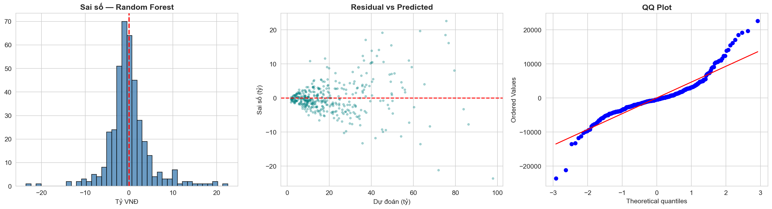
CHƯƠNG 5. KẾT LUẬN & HƯỚNG PHÁT TRIỂN
12. Kết luận & Hướng phát triển
Kết quả đạt được
• Xác định rõ các thuộc tính then chốt quyết định giá nhà tại Việt Nam (Diện tích, Vị trí).
• Xây dựng quy trình xử lý dữ liệu và huấn luyện mô hình chuẩn hóa, hiệu suất cao.
• Mô hình Random Forest hoạt động ổn định và chính xác cao nhất (R² = 92.46%).
Hạn chế & Hướng phát triển
• Hạn chế: Nguồn dữ liệu chủ yếu từ các nền tảng trực tuyến, chưa có các biến số kinh tế vĩ mô như lạm phát, lãi suất.
• Phát triển: Mở rộng bộ dữ liệu thực tế, tích hợp mô hình Deep Learning nâng cao, phát triển thành ứng dụng web tra cứu định giá bất động sản theo thời gian thực.

